Slide 1
JAVA 기초
배열
KISM
Notes:
https://www.youtube.com/watch?v=NS-R91557Ds
오늘은 배열을 배워볼텐데 그 전에 영상하나를 보고 가도록 할꺼에요
혹시 스택과 큐에 대해서 들어봤나요? 들어보신 분도 있을텐데 이 영상을 한 번 보면서 스택과 큐가 무엇인지 한 번 보도록 하겠습니다.
~~~
(그림으로 그리면서 스택과 큐를 설명)
이런 스택과 큐들을 보면 데이터가 일정한 규칙으로 조직하고 저장하는데 이렇게 처리하게 되면 좀더 많은 데이터를 효율적으로 표현할 수가 있게 되는데
이러한 구조를 자료구조~라고 합니다. 오늘 우리가 배울 배열도 이 자료구조에 속하는데 여러분들이 프로그래머의 길로 나아가신다면 자료구조에 대해서도
공부를 하시면 좋을 것 같습니다.

Slide 2
자바
학습목표
배열의 개념과 필요성을 설명할 수 있다.
배열을 선언하고 생성할 수 있다.
레퍼런스와 인덱스 개념을 설명할 수 있다.

Slide 3
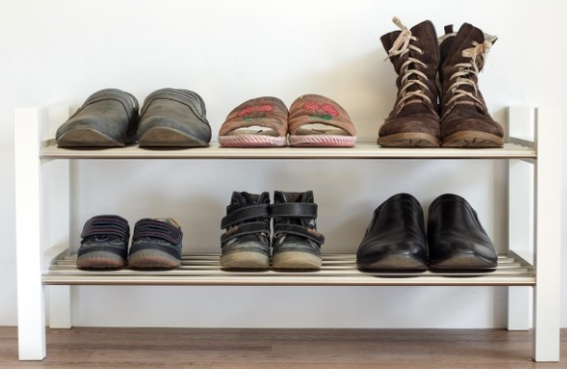
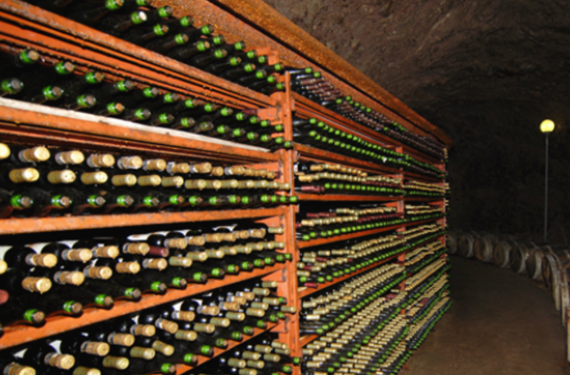
자바
배열이란?

Slide 4
자바
배열이란?
자료구조(DataStructure) : 대량 데이터를 효율적으로 관리하기 위한 메커니즘
Queue
Data
Structure
Array
Tree
Stack
List

Slide 5


자바
배열의 필요성
○○사의 회원정보관리 프로그램
한 명의 유저가 개인정보를
입력합니다.
Q.1
그럼 n번째 의 유저정보는?
변수 nameN?
이름
주소
성별
나이
String name = new Scanner(System.in).nextLine();
String address = new Scanner(System.in).nextLine();
String gender = new Scanner(System.in). nextLine();
음.. n번째
데이터를 좀 더 쉽게
관리할 수 없을까?
신입 개발자 김미희
두 명의 유저가 개인정보를
입력합니다.
String age = new Scanner(System.in). nextLine();
그럼 반복문을 사용해서 모든
유저의 정보을 바꿔보세요.
String name1 = new Scanner(System.in). nextLine();
Q.2
String address1 = new Scanner(System.in). nextLine();
String gender1 = new Scanner(System.in). nextLine();
신입 개발자 임명진
String age1 = new Scanner(System.in). nextLine();

Slide 6
자바
배열의 필요성
무작위명단
학년/반/출석 번호
1학년
신O재
2학년
…
1반
2반
3반
이O재
서O원
박O천
…
…
박O신
15 박O신
김O명
Notes:
만약 박효신이라는 학생을 부를 때, 무작위로 나열된 학생 명단에서 찾아내기란 어려운 일임.
하지마, 화면보시면 알고 있듯

Slide 7
자바
배열이란?
배열(array) : 같은 타입의 여러 변수를 하나의 묶음으로 다루는 것
인덱스와 인덱스에 대응하는 데이터들로 이루어진 자료 구조
- 배열을 이용하면 한 번에 많은 메모리 공간 선언 가능
같은 종류의 데이터들이 순차적으로 저장되는 공간
- 데이터들이 순차적으로 저장됨
- 반복문을 이용하여 처리하기에 적합한 자료 구조
배열 인덱스
- 0부터 시작
- 인덱스는 배열의 시작 위치에서부터 데이터가 있는 상대적인 위치

Slide 8

자바
배열의 필요성 및 배열의 구조
(1) 10개의 정수형 변수를 선언하는 경우
(2) 10개의 정수로 구성된 배열을 선언하는 경우
int i0, i1, i2, i3, i4, i5, i6, i7, i8, i9;
int[] i = new int[10];
i0
4
i
i1
55
i[0]
i[1]
i[2]
i[3]
i[4]
i[5]
i[6]
i[7]
i[8]
i[9]
4
55
32
28
35
2
99
13
43
65
i2
32
i3
28
i4
35
i5
2
i6
99
i7
13
i8
43
i9
65

Slide 9
자바
배열의 선언 및 생성
배열에 대한
레퍼런스 변수
선언한 배열
타입과 동일
int[] numbers = new int[4];
배열 타입
배열 선언
배열 생성
배열 크기

Slide 10
자바
배열의 선언 및 생성
(1) 배열에 대한 레퍼런스 변수 intArray 선언
int Array
배열 타입
배열에 대한
레퍼런스 변수
배열 선언
(2) 배열 생성
int Array
intArray[0]
intArray[1]
intArray[2]
intArray[3]
intArray[4]
배열에 대한
레퍼런스 변수
배열 생성
타입
원소 개수

Slide 11


자바
배열의 선언 및 생성
주의사항
컴파일오류, 배열의 크기를 지정할 수 없음
배열에 대한 레퍼런스 변수 선언의 다른 방법

Slide 12
자바
배열을 초기화하면서 생성
intArray
4
3
2
1
0
intArray[0]
intArray[1]
intArray[2]
intArray[3]
intArray[4]
floatArray
0.01
0.02
0.03
0.04
0.05
floatArray[0]
floatArray[1]
floatArray[2]
floatArray[3]
floatArray[4]

Slide 13
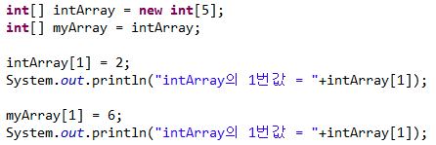

자바
배열을 초기화하면서 생성
intArray
myArray
intArray
X
2
6
myArray

Slide 14

자바
배열 접근 방법
배열 원소 접근
- 반드시 배열 생성 후 접근
intArray가 초기화되어 있지 않음
- 배열 변수명과 []사이에 원소의 인덱스를 적어 접근
- 배열의 인덱스는 0부터 시작

Slide 15
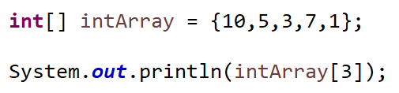
자바
배열 접근 방법
Index
0
1
2
3
4
10 | 5 | 3 | 7 | 1

Slide 16
자바
배열의 크기
배열의 크기
- 배열의 크기는 배열 레퍼런스 변수를 선언할 때 결정되지 않음
- 배열의 크기는 배열 생성 시에 결정되며, 나중에 바꿀 수 없음
- 배열의 크기는 배열의 length라는 필드에 저장

Slide 17
자바
배열의 크기
[0]
[1]
[2]
[3]
[4]
[5]
[6]
[7]
0 | 0 | 0 | 0 | 0 | 0 | 0 | 0
length

Slide 18
자바
실습문제
정수형 데이터를 담을 수 있는 배열 array를 선언하세요.
array
정수형 데이터 10개를 담을 수 있도록 array배열을 생성하세요.
array
각각의 인덱스에 1~20까지의 랜덤수를 초기화하세요
array
13 | 5 | 7 | 17 | 3 | 16 | 19 | 20 | 2 | 1

Slide 19
자바
실습문제
배열array의 각각에 인덱스에 들어있는 모든 데이터를 출력하세요.
4번째 인덱스에 들어있는 값과 9번째 인덱스에 들어있는 값을
더하여 결과 값을 출력하세요.
각각의 인덱스에 들어있는 데이터를 모두 더하여 결과 값을
출력하세요.
배열 안에 있는 수의 평균을 구하여 출력하세요.

Slide 20

자바
실습문제
1차원 정수형 배열을 선언한 후 임의의 값으로 초기화 합니다.
배열의 값 중 짝수인 값만 출력하는 프로그램을 작성하세요.

Slide 21
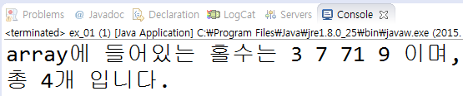
자바
실습문제
1차원 정수형 배열을 선언한 후 임의의 값으로 초기화 합니다.
배열의 값 중 홀수인 값이 몇 개인지 출력하는 프로그램을 작성하세요.

Slide 22
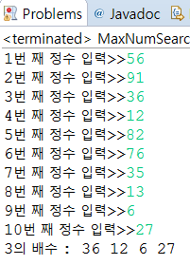
자바
실습문제
1차원 정수형 배열을 선언한 후
10개의 공간으로 생성합니다.
숫자를 입력 받아 3의 배수인 숫자를
출력하는 프로그램을 작성하세요.

Slide 23
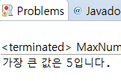
자바
실습문제
1차원 정수형 배열을 선언한 후 임의의 값으로 초기화 합니다.
배열의 값 중 가장 큰 값을 찾아 출력하는 프로그램을 작성하세요.

Slide 24
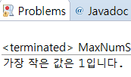
자바
실습문제
1차원 정수형 배열을 선언한 후 임의의 값으로 초기화 합니다.
배열의 값 중 가장 작은 값을 찾아 출력하는 프로그램을 작성하세요.

Slide 25
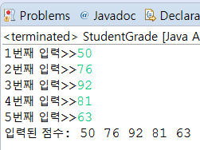
자바
실습문제
크기가 5인 정수형 배열을 생성한다.
다음과 같이 정수형 배열에 5개의 점수를 입력하여 저장한다.
입력된 점수를 모두 출력한다.

Slide 26
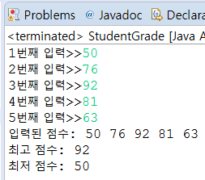
자바
실습문제
입력한 점수 중 최고 점수와 최저 점수를 출력하세요.

Slide 27
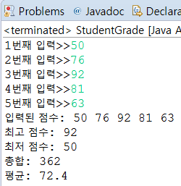
자바
실습문제
입력한 점수의 총합과 평균을 출력하세요.

Slide 28
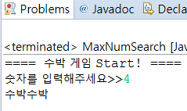
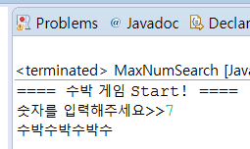
자바
실습문제
1차원 문자형 배열을 선언한 후 ‘수’,’박＇으로 초기화 합니다.
숫자를 입력받아 짝수인 경우 “수박수박”, 홀수인 경우 “수박수“ 를
출력하는 프로그램을 작성하세요.

Slide 29
자바
배열
다음 배열 선언 중에서 올바른 배열 선언 문장을 찾아 보시오.
1. int[] = new float(3);
2. int[] avg = new avg[2];
3. int[3] avg = {10,5,4,};
4. int avg[] = new int[];
5. int[] avg = new int(4);
6. int avg[] = new int[3];
7. int[] avg = {10,4,5,6};
8. int avg[3] = {8,9,5,1};

Slide 30
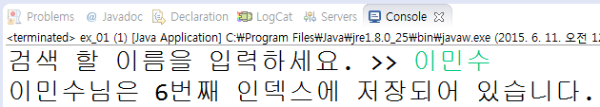
자바
실습문제
아래와 같이 name 배열을 생성하고 각각의 이름으로 초기화를 합니다.
Scanner로 읽어 들인 이름이 몇 번째 인덱스에 저장되어 있는지 검색하는
프로그램을 작성하세요.

Slide 31
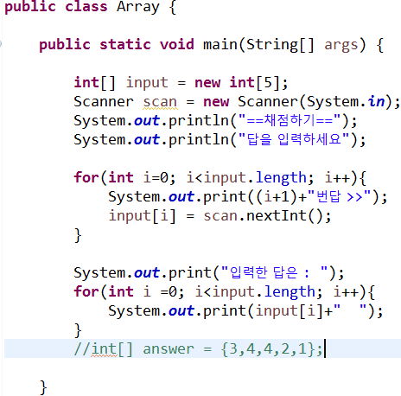
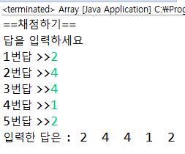
자바
실습문제(채점프로그램1)
5개의 문제에 대한 답을 입력 받고 입력 받은 값을 출력해 보세요.

Slide 32
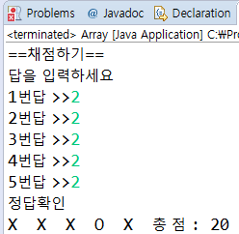
자바
실습문제(채점프로그램2)
다음과 같이 정답이 있을 때 사용자로부터 답을 입력 받아 결과를
출력하고 총점을 출력하는 프로그램을 작성하세요. (배점은 각 20점)
답
1 | 4 | 3 | 2 | 1

Slide 33
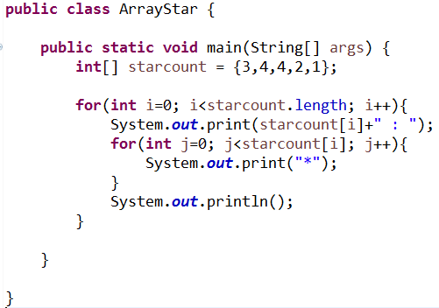
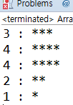
자바
실습문제
배열의 인덱스의 수 만큼 별을 출력해보세요.

Slide 34
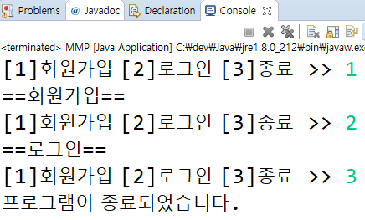

Java
회원가입/로그인 프로그램 – step 1

Slide 35
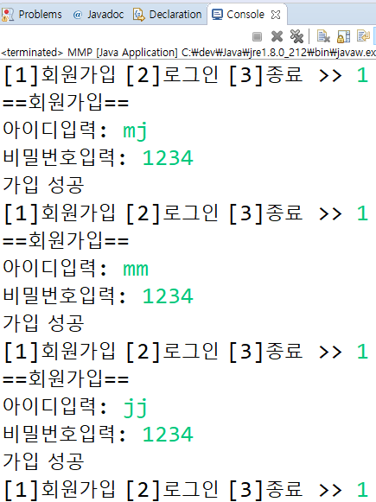
Java
회원가입/로그인 프로그램 – step 1
[0]
[1]
[2]
id_array
[0]
[1]
[2]
pw_array

Slide 36
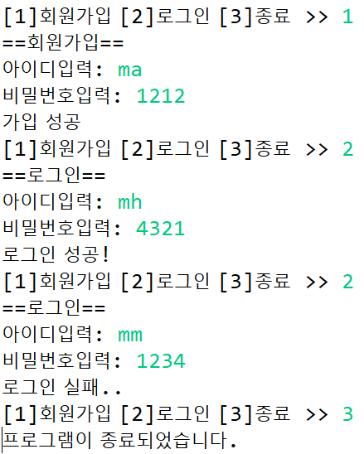
Java
회원가입/로그인 프로그램 – step 2
input_id
input_pw
==
==
==
[0]
[1]
[2]
id_array
[0]
[1]
[2]
pw_array

Slide 37
Java
실습(for-each)
정수형 데이터를 담을 수 있는 배열 array를 선언하세요.
정수형 데이터 10개를 담을 수 있도록 array배열을 생성하세요.
각각의 인덱스에 1부터 10까지 초기화 하세요.
array
1 | 2 | 3 | 4 | 5 | 6 | 7 | 8 | 9 | 10
배열array의 각각에 인덱스에 들어있는 모든 데이터를 출력하세요.

Slide 38
Java
실습(for-each)
for-each문 예제
배열array의 각각에 인덱스에 들어있는 모든 데이터를 출력하세요.
array
1 | 2 | 3 | 4 | 5 | 6 | 7 | 8 | 9 | 10
int i
array
for ( : ){
System.out.println(i);
}
실행할 로직 (반복되는 부분)

Slide 39
자바
실습문제(for-each문 활용)
1차원 정수형 배열을 선언한 후 임의의 값으로 초기화 합니다.
배열의 값 중 홀수인 값이 몇 개인지 출력하는 프로그램을 작성하세요.

Slide 40
자바
이차원 배열
이차원 배열이란?
1차원 배열안에 1차원 배열이 있는 것이 2차원 배열
1
0
2
1
3
i
2
3
i배열의 0번째 인덱스 배열의 2번째 값
4

Slide 41
자바
이차원 배열
3행 2열의 2차원 배열 생성
intArray
intArray[0][1] | intArray[0][2]
intArray[0]
intArray[1]
intArray[2]
intArray[1][1] | intArray[1][2]
intArray[2][1] | intArray[2][2]

Slide 42
자바
이차원 배열
intArray
intArray[0][1] | intArray[0][2]
intArray[0]
intArray[1]
intArray[2]
intArray[1][1] | intArray[1][2]
intArray[2][1] | intArray[2][2]
2차원 배열의 length
- intArray.length -> 2 차원 배열의 행의 개수 = 3
- intArray[1].length -> 1번째 행의 열의 개수 = 2

Slide 43
자바
이차원 배열
5행 5열 크기의 2차원 배열 array를 선언하고 1~25까지 초기화 하세요.
ex) array[0][0] = 1; array[4][4]=25;
1 | 2 | 3 | 4 | 5
6 | 7 | 8 | 9 | 10
11 | 12 | 13 | 14 | 15
16 | 17 | 18 | 19 | 20
21 | 22 | 23 | 24 | 25

Slide 44
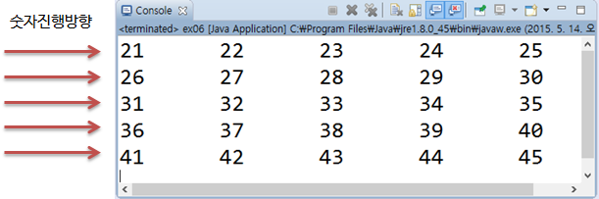
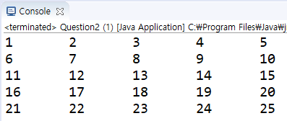
자바
이차원 배열_출력01
Array를 다음과 같이 출력하세요.

Slide 45
자바
이차원 배열
5행 5열 크기의 2차원 배열 array를 선언하고 21 ~ 45까지 초기화 하세요.
21 | 22 | 23 | 24 | 25
26 | 27 | 28 | 29 | 30
31 | 32 | 33 | 34 | 35
36 | 37 | 38 | 39 | 40
41 | 42 | 43 | 44 | 45

Slide 46
자바
이차원 배열
Array를 다음과 같이 출력하세요.

Slide 47
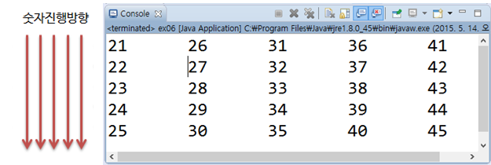
자바
이차원 배열_출력02
Array를 다음과 같이 출력하세요.

Slide 48
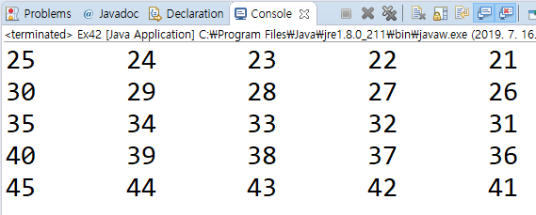
자바
이차원 배열_출력03
Array를 다음과 같이 출력하세요.
숫자진행방향

Slide 49
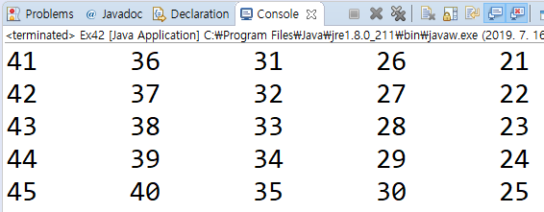
자바
이차원 배열_출력04
Array를 다음과 같이 출력하세요.

Slide 50
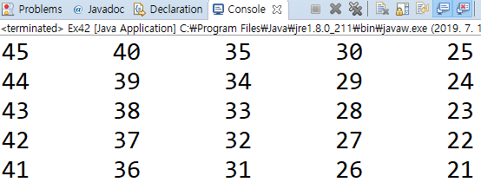
자바
이차원 배열_출력05
Array를 다음과 같이 출력하세요.

Slide 51
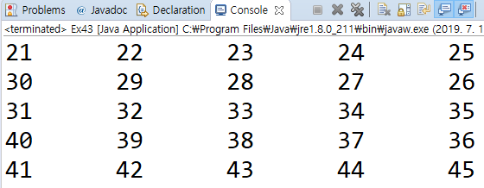
자바
이차원 배열
Array를 다음과 같이 출력하세요.

Slide 52
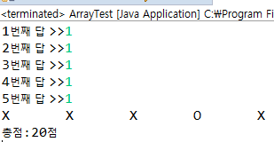
자바
이차원 배열
다음과 같이 3행 5열 배열 answer을 만들고 다음과 같이 초기화 하세요.
답
4 | 5 | 4 | 1 | 2
10 | 20 | 30 | 20 | 20
입력한 값
배점
값을 입력 받아 2번째 행에 저장하고
맞으면 O, 틀리면 X를 출력하세요. 총점을 출력하세요.

Slide 53
감사합니다
자바
* 다음 시간에 배울 내용
- 정렬,이진탐색

